Slide 1


Thứ năm ngày 24 tháng 3 năm 2022
Ôn tập giữa học kì 2 (tiết 7 + 8)
Vở
Tiếng Việt

Slide 2


Tiết 7 + 8

Slide 3
Khởi động

Slide 4


Slide 5
Nghe viết

Slide 6

Cánh cam lạc mẹ
Bọ dừa dừng nấu cơm
Cào cào ngưng giã gạo
Xén tóc thôi cắt áo
Đều bảo nhau đi tìm
Khu vườn hoang lặng im
Bỗng ǟâm ǟan khắp lối
Có điều ai cũng nói
Cánh cam về nhà tôi.
Đoạn thơ có những chữ nào được viết hoa?
Luyện viết từ khó
Notes:
Thiết kế bởi: Hương Thảo: tranthao121004@gmail.com

Slide 7

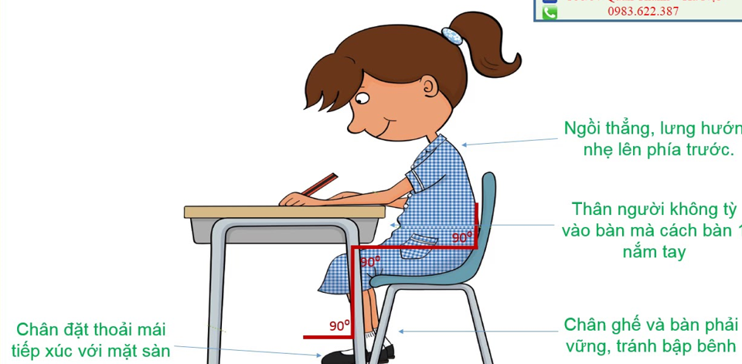
Tư thế ngồi viết bài
Notes:
Thiết kế bơi: Hương Thảo: tranthao121004@gmail.com

Slide 8
Thứ năm ngày 24 tháng 3 năm 2022
Ôn tập giữa học kì 2 (tiết 7 + 8)
Vở
Tiếng Việt
Bài 9:
Viết
Cánh cam lạc mẹ
Bọ dừa dừng nấu cơm
Cào cào ngưng giã gạo
Xén tóc thôi cắt áo
Đều bảo nhau đi tìm

Slide 9
Khu vườn hoang lặng im
Bỗng râm ran khắp lối
Vở
Tiếng Việt
Có điều ai cũng nói
Cánh cam về nhà tôi.

Slide 10
10. Tìm từ có tiếng bắt đầu bằng:
- c - k
- g - gh
- ng - ngh
- c: con cá - k: kinh nghiệm
- g: gà gô - gh: ghế gỗ
- ng: ngây ngô - ngh: nghỉ ngơi

Slide 11
Bài 11: Viết 4-5 câu kể về việc em đã giúp đỡ người khác hoặc em được người khác giúp đỡ.
G:
- Em đã giúp đỡ ai việc gì (hoặc ai đã giúp đỡ em việc gì?)
- Em (hoặc người đó) đã làm như thế nào?
- Em có suy nghĩ gì sau khi giúp đỡ (hoặc được giúp đỡ?)

Slide 12
BÀI THAM KHẢO
Bài làm
Trên đường về nhà em bắt gặp hình ảnh của một bà cụ đang ngồi ăn xin ở bên vệ đường. Trông cụ thật đáng thương, em đoán chắc cụ đã ngoài tám mươi tuổi, da cụ nhăn nheo và có những vết nám trên khuôn mặt. Em chợt nhớ ra trong cặp mình cho đôi tất chân và một chiếc áo khoác. Em liền đưa cho cụ và nói: “ Cháu còn nhỏ nên cũng không có tiền để giúp cụ, cháu chỉ có đôi tất và chiếc áo khoác đã cũ của cháu, cụ cầm lấy và mặc tạm cho đỡ lạnh nhé cụ”. Em không hiểu ấm tình người là gì nhưng em cảm thấy rất vui.

Slide 13
Khu vườn hoang lặng im
Bỗng râm ran khắp lối
Vở
Tiếng Việt
Có điều ai cũng nói
Cánh cam về nhà tôi.
Bài 11:
Bài làm

Slide 14

Về nhà chú ý rèn luyện chính tả, luyện viết các đoạn văn
Hôm nay em được ôn lại những kiến thức nào?
Notes:
Bài giảng thiết kế bởi: Hương Thảo - tranthao121004@gmail.com

Slide 15


Hẹn gặp lại
Notes:
Thiết kế bởi: Hương Thảo: tranthao121004@gmail.com
15

